Slide 1
INVESTIGACIÓN EDUCATIVA
¿Para qué investigamos
en educación?
Vínculos entre la
investigación educativa
y el quehacer docente
Unidad de aprendizaje I. La investigación educativa: búsqueda y análisis de conocimiento para orientar la práctica educativa

Slide 2
Investigación
Investigación en general es una actividad encaminada a la adquisición o descubrimiento
de nuevos conocimientos; independientemente de cuáles sean esos conocimientos, pueden ser referidos a las artes, a las letras o a conocimientos científicos.

Slide 3
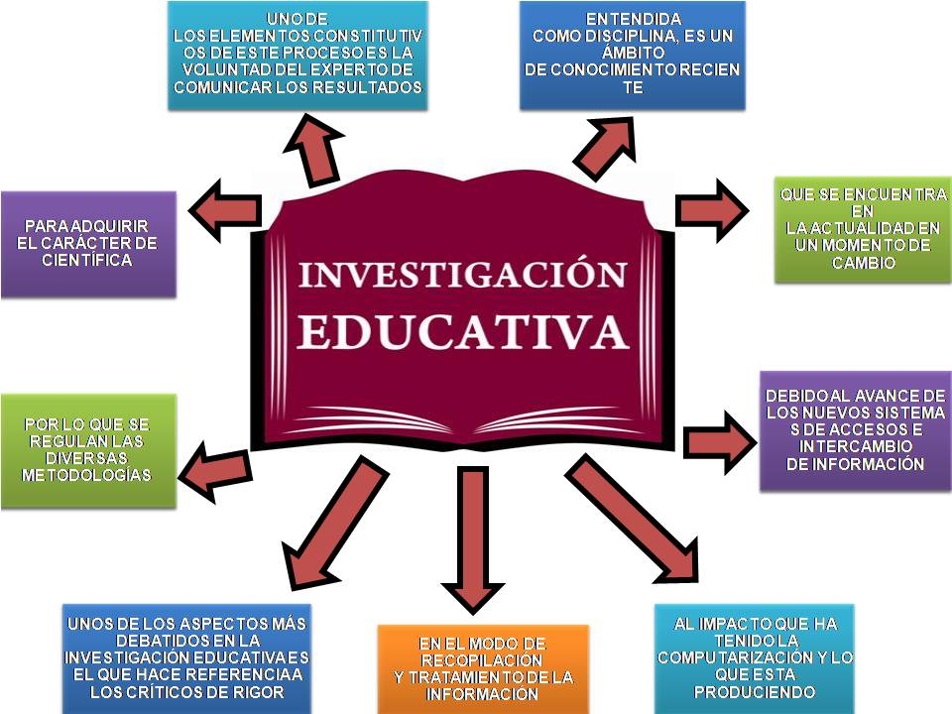

Slide 4
La investigación educativa
La investigación educativa se define como la explicación sistemática y racional de los problemas de la realidad educativa, a través de la búsqueda de nuevos conocimientos, del análisis de las funciones, los métodos y los procesos educativos, contribuyendo primordialmente a:
Conocer los factores históricos, culturales, sociales y económicos que han regido las acciones y que han dado sentido y dirección al sistema educativo en diferentes épocas.
Desarrollar conceptos, enfoques y esquemas bajo los cuales se puedan interpretar los fenómenos educativos.
Generar marcos teóricos desde los cuales se adopte una actitud crítica de la situación que priva en determinado momento.
Fundamentar el desarrollo y la implantación de nuevos modelos educativos.
Obtener datos que permitan una planificación congruente con las políticas educativas nacionales.
Evaluar cada uno de los procesos, programas, actores y centros que conforman el sistema educativo.
En suma, la investigación educativa contribuye a mejorar la práctica cotidiana de los docentes, elevando la calidad de la educación que se imparte.

